Slide 1
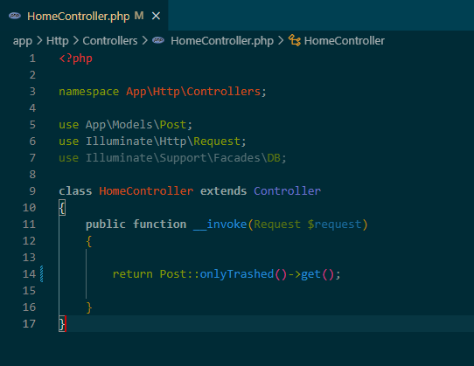
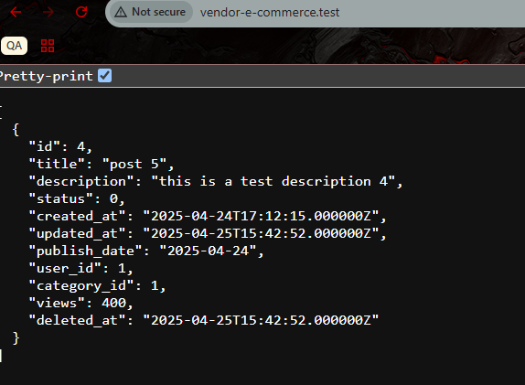
onlyTrashed()->get() metodu ilə sadəcə silinmiş dataları əldə edirik.

Slide 2
.

